Slide 1
Dolor cervicobraquial
Juliana Ortiz Ospina
Medicina física y rehabilitación

Slide 2
Temas
Dolor cervical radicular
Dolor miofacial
Dolor facetario
Conclusiones

Slide 3
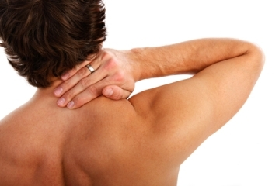
Cervicobraquialgia
Dolor en la región cervical y el miembro superior.
Puede acompañarse de déficit neurológico.

Slide 4
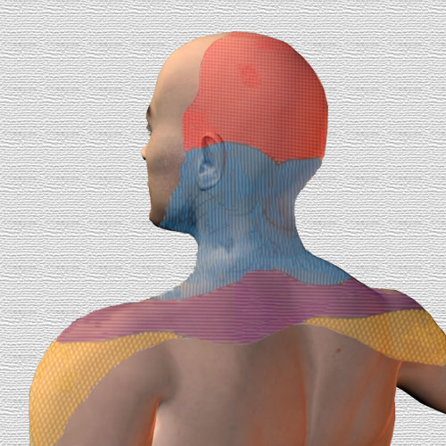
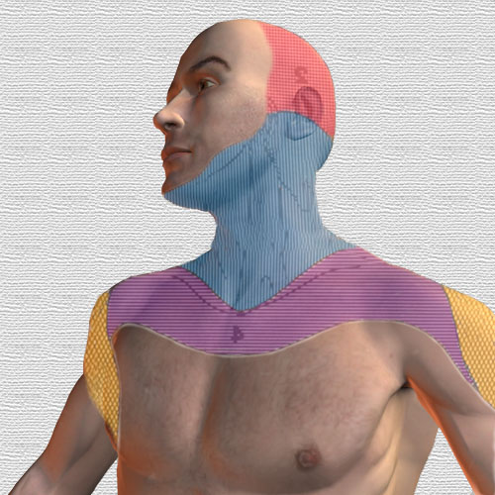
Radiculopatía cervical
Afectación de una raíz nerviosa espinal cervical.
Dolor y signos objetivos de pérdida de la función neurológica (sensibilidad, fuerza o reflejos) en una distribución segmentaria.
4ª y 5ª décadas de la vida.

Slide 5
Definiciones
Dolor radicular cervical: lesión de un nervio espinal cervical, dolor punzante o tipo corrientazo en la extremidad superior, no hay síntomas sensitivos ni motores.
Radiculopatía cervical: dolor radicular cervical asociado con déficit sensitivo, motor y alteración de los reflejos.
Mielopatía: disfunción de la médula espinal, dificultad con la destreza manual, entumecimiento, debilidad, alteración de la marcha, signos de la neurona motora superior (Hoffman, ataxia, hiperreflexia, urgencia urinaria y clonus).

Slide 6
Fisiopatología
Degenerativa – la más común.
Espondilosis (osteoartritis) puede causar hipertrofia ósea en las articulaciones, que genera atrapamiento del nervio en los agujeros foraminales.
Hernia de disco.
Pérdida degenerativa de la altura del disco, puede reducir el diámetro del agujero foraminal.
Inestabilidad de la columna por traumatismo.

Slide 7
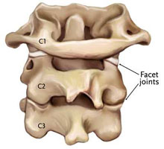
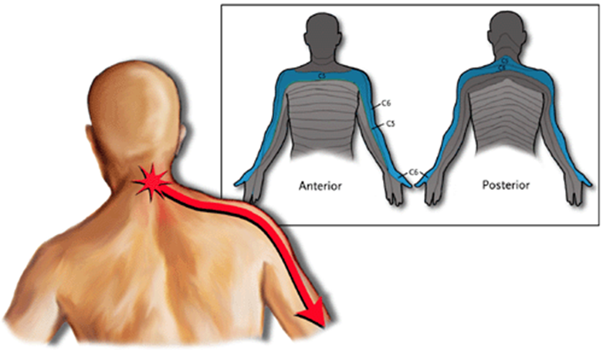
Causas
Somáticas: músculos del cuello o cintura escapular, articulaciones facetarias, discos intervertebrales.
Neuropáticas: radiculopatía, plexopatía, lesión de nervio periférico.

Slide 8
Causas
Estrechamiento del agujero intervertebral (disminución de la altura del disco o cambios articulares degenerativos).
Hernia de disco intervertebral.
Infección.
Exudado inflamatorio.
Lesión física o trauma.
Tumores espinales.

Slide 9
Historia clínica
Dolor tipo corrientazo en la extremidad superior y dolor en el cuello.
Síntomas desencadenados por extensión rotación del cuello.
Síntomas sensitivos, debilidad en la extremidad.
Indagar por síntomas sistémicos.
Antecedentes: cáncer, drogas por vía IV (absceso paraespinal), inmunosupresión (absceso paraespinal).

Slide 10
Factores de riesgo
Edad≥ 20 años.
Sexo femenino.
Raza caucásica.

Slide 11
Examen físico
Prueba spurling:
Cuello extendido con la cabeza hacia el hombro afectado, se aplica carga axial.
Dolor de hombro o brazo sugiere compresión de la raíz cervical.
No descarta la radiculopatía cervical.

Slide 12
Examen físico
Prueba de abducción de hombro:
Positiva: disminución o desaparición de los síntomas radiculares.
Maniobra de Valsalva:
Es más probable que exacerbe la radiculopatía si es causada por osteocondroma o schwannoma.

Slide 13
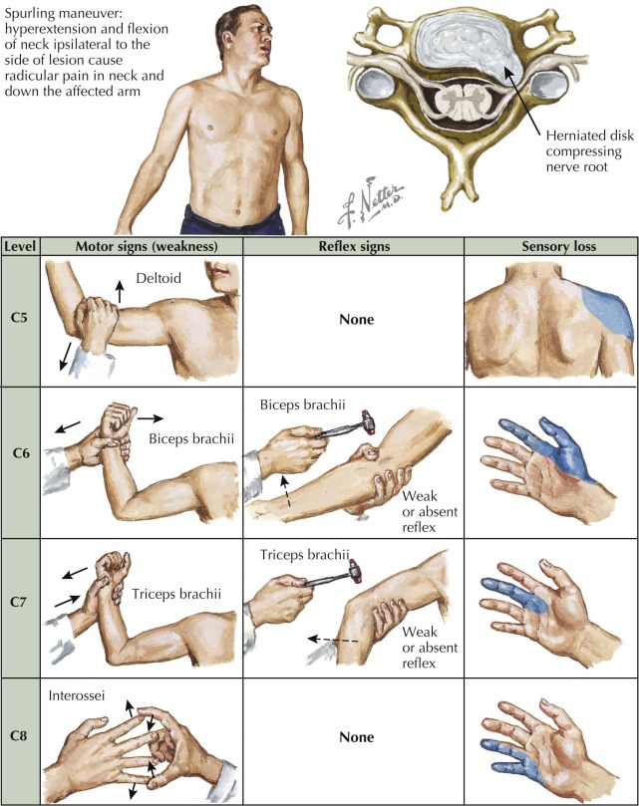
Radiculopatía cervical

Slide 14
Diagnóstico diferencial
Los síntomas que afectan a los primeros 3 dígitos, la hipopalgesia y la abducción débil del pulgar sugieren el síndrome del carpo como posible diagnóstico alternativo.
Neuropatía cubital en el codo.
Sindrome de Manguito rotador.

Slide 15
Diagnóstico diferencial
Tumorales:
Tumor pancoast
(y síndrome de Horner asociado).
Schwannomas.
Infección:
Herpes zoster.
Discitis.

Slide 16
Estudios complementarios
RM sospecha de mielopatía o absceso paraespinal o ninguna mejoría o el déficit neurológico progresivo – IMAGEN DE ELECCIÓN.
Rx sospecha de malignidad, trauma o ausencia de mejoría.
Electrodiagnósticos ayudan a diferenciar radiculopatía cervical de síndrome de atrapamiento en la extremidad superior.

Slide 17
Radiculopatía cervical – Criterios diagnósticos
1. Síntomas:
Dolor en el cuello, miembro superior o combinado.
Parestesia, disestesia o hiperestesia en una distribución radicular.
Debilidad muscular.
2. Signos:
Alteración sensitiva en el territorio de un dermatoma.
Debilidad, atrofia o fasciculación en la distribución de un miotoma.
Reflejos profundos disminuidos de forma unilateral.
3. Pruebas diagnósticas/Verificación en cirugía:
Evidencia por EMG de denervación aguda en Mm paraespinales y/o miotoma.
Anormalidad demostrable en mielografía o RMN.
Identificación de la raíz cervical afectada en cirugía.
Definitiva: 3c, 3a, 2a +2b + 2c , 3b+1a+1b /1c.
Probable: más de un síntoma presente con cualquiera de los signos, o cualquiera de los síntomas +3b o 1aa + dos signos.
Posible: más de un síntoma presente.

Slide 18
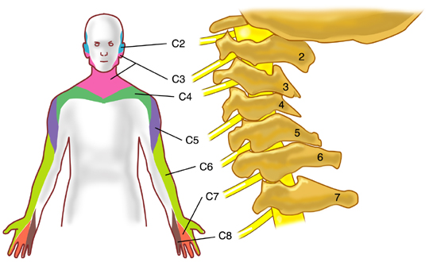
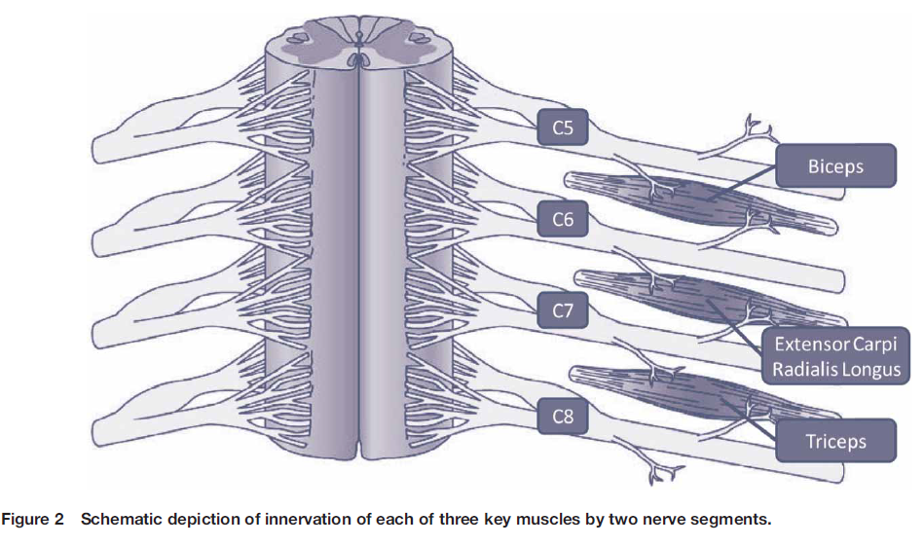
Radiculopatía cervical

Slide 19
Tratamiento
Considere fisioterapia y ejercicio.
Considere AINES.
La Asociación Americana de Medicina Neuromuscular y Electrodiagnóstica (AANEM) no recomienda los opioides como tratamiento de primera línea para el dolor neuropático.

Slide 20
Remisión
No mejoría después del tratamiento no quirúrgico.
Absceso paraespinal o mielopatía confirmadas por RM.
Déficit neurológico progresivo a las 3 semanas.
Fuerza muscular <3.

Slide 21
Síndrome miofascial
Las estructuras miofasciales están implicadas en prácticamente todos los síndromes de dolor agudo y crónico.
Dolor local y referido que se origina en un punto gatillo miofascial.
La prevalencia varía desde el 30%, 85% al ​​93% de los pacientes que acuden a centros especializados en el manejo del dolor.
Las mujeres tienen muchas más probabilidades de sufrir MTrP.

Slide 22
Síndrome miofacial
Dolor musculoesquelético caracterizado por dolor referido producido por la presión en los puntos gatillo.
Punto gatillo: área nodular, dolorosa a la palpación, ubicada dentro del músculo o la fascia.
Signo de salto o retirada: cuando se palpa el punto activo, el paciente puede retirarse involuntariamente.

Slide 23
Fisiopatología
Alteraciones posturales, sobrecarga muscular, distonía y fatiga.
La anomalía postural puede reflejar un tono extensor o flexor asimétrico en un grupo de músculos paraespinales.
Causas secundarias son comunes: espasmo doloroso con espondilolistesis o aumentos de tono con el estrés emocional.
La causa más común de formación de puntos gatillo miofasciales (MTrP) es el estrés repetitivo en los músculos.

Slide 24
Punto gatillo
Es un punto hiperirritable dentro del músculo asociado con un nódulo palpable hipersensible en una banda tensa.
Centro muscular cerca de su zona de placa motora terminal.
Factores precipitantes facilitan la liberación de acetilcolina en placas terminales motoras, contracciones sostenidas de fibras musculares, liberación de sustancias vasculares y neuroactivas, y perpetúan el espasmo muscular.
La abundancia de nociceptores músculos, articulaciones, piel y vasos sanguíneos explica la severidad del dolor y sensibilidad muscular a la palpación.
Sensibilización central.

Slide 25
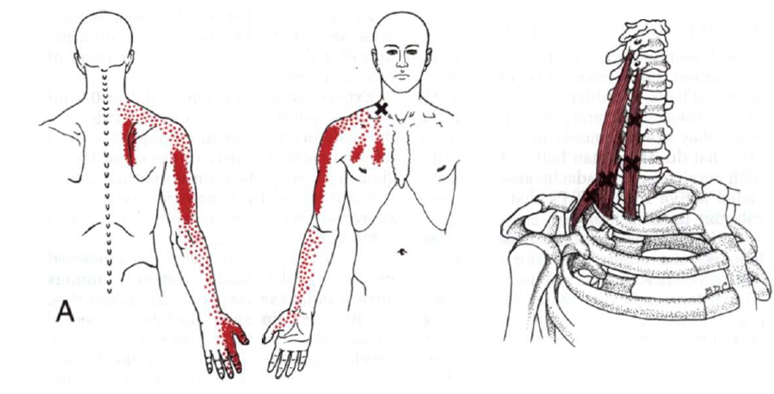
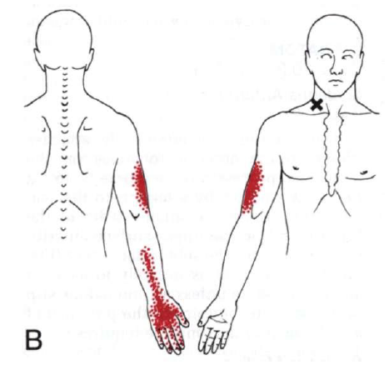
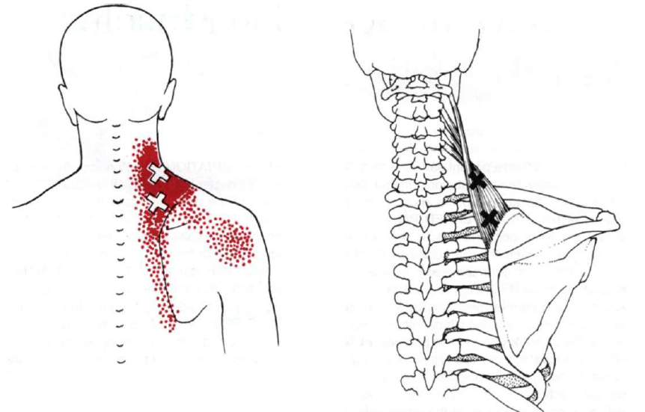
Síndrome miofascial

Slide 26
Manifestaciones clínicas
Después de un traumatismo discreto o de forma insidiosa.
Dolor profundo regional.
Disminución de la tolerancia al trabajo.
Alteración de la coordinación muscular.
Fatiga y debilidad.
Trastornos del sueño, cambios de humor y estrés.

Slide 27
Signos clínicos
Reconocimiento del dolor, la banda tensada, el punto sensible, el dolor referido y la respuesta local de contracción.
Los MTrP suelen aparecer en estructuras musculares que mantienen la postura.
La palpación de MTrP reproducirá o aumentará el dolor regional, posiblemente provocando patrones de dolor referido e irradiado.
A veces, la activación de MTrP puede evocar fenómenos autónomos, que incluyen enrojecimiento dérmico, lagrimeo, sudoración y cambios de temperatura.

Slide 28
Tratamiento
FASES
OBJETIVOS
Rehabilitación integral.
Medicación.
Intervenciones locales.
Anular MTrP y puntos sensibles.
Restaurar la flexibilidad.
Modificar factores precipitantes.
Acetaminofén o AINE en inflamación local.
Analgésicos adyuvantes, antidepresivos.

Slide 29
Tratamiento
Técnicas de relajación neuromuscular.
Medios físicos.
Estiramiento.
Terapia de masajes, presión directa y sostenida.
Bloqueo con anestésico local o aguja seca.

Slide 30
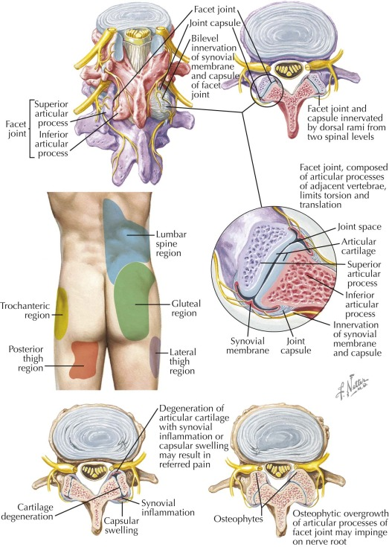
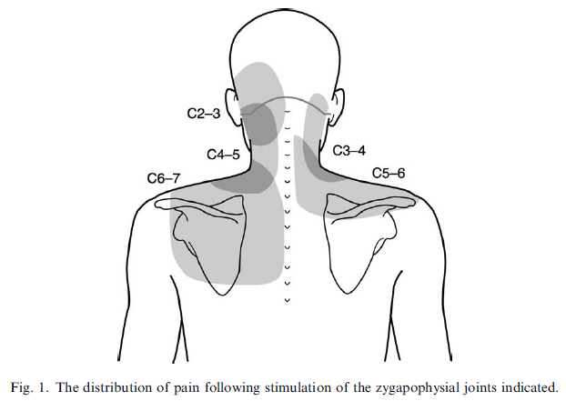
Dolor facetario y discopatía

Slide 31
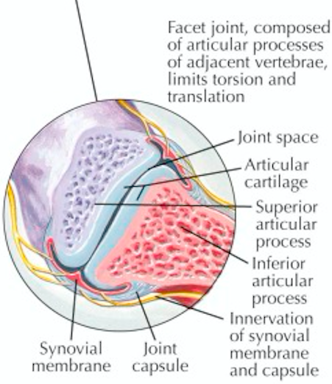
Dolor facetario
Dolor multifactorial y relacionado con la degeneración del disco intervertebral.
Se origina en cualquier estructura: cápsula fibrosa, membrana sinovial, las superficies del cartílago hialino y las articulaciones óseas.

Slide 32
FISIOPATOLOGÍA
Tensión repetitiva acumulada durante la vida.
Mediana edad: cambios cartilaginosos, esclerosis subcondral y osteofitos.
Disco intervertebral es el sitio inicial de la degeneración espinal.
Deterioro de la articulación facetaria se desarrolla como consecuencia de efectos biomecánicos (altura reducida del disco, microinestabilidad segmentaria, mayor carga en facetas).
Subluxación articular y alteración del cartílago con degeneración de la faceta.

Slide 33
Tratamiento
Los tratamientos conservadores, incluidos los medicamentos, la fisioterapia o la terapia manual, carecen de una eficacia analgésica específica para el dolor articular per se.
La inyección de esteroides intraarticulares puede proporcionar un alivio a medio plazo.
La neurotomía de la rama medial lumbar (LMBN) tiene el mayor respaldo basado en la evidencia.

Slide 34
Conclusiones
El dolor radicular cervical afecta el nervio espinal o la raíz nerviosa.
Dolor punzante unilateral en la extremidad superior, dolor de cuello y, en caso de radiculopatía, déficit sensorial, motor y de los reflejos.
La patología subyacente de la radiculopatía cervical suele ser degenerativa.

